Slide 1
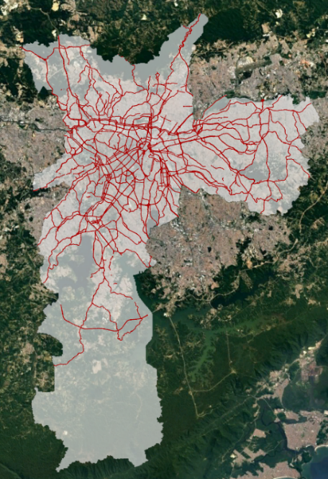
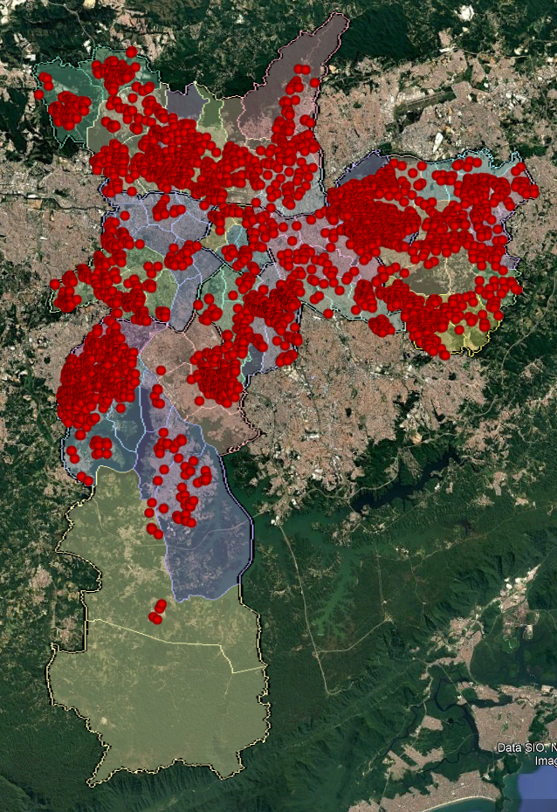
VIGIAR
INFORMATIVO
BOLETIM MENSAL
05/2025
MAIO
Fontes poluidoras P.1
Efeitos à saúde P.2
Fatores climáticos P.3
Unidades Sentinela P.4
Saiba mais P.6
Sobre o Programa VIGIAR
O Programa em Saúde Ambiental relacionado a populações expostas à poluição do ar do Município de São Paulo (VIGIAR) atua desde 2003 por meio da Divisão de Vigilância em Saúde Ambiental (DVISAM) da Coordenadoria de Vigilância em Saúde (COVISA).
Tem por objetivo desenvolver ações de vigilância em saúde ambiental, para populações expostas aos poluentes atmosféricos, de forma a orientar medidas de prevenção, promoção da saúde e de atenção integral, conforme preconizado pelo Sistema Único de Saúde (SUS).
Ações do Programa VIGIAR
- Identificar as fontes de poluição atmosférica que oferecem riscos à saúde da população exposta;
- Atuar na vigilância de doenças respiratórias por meio de Unidades Sentinela, em crianças menores de cinco anos;
- Elaborar material informativo e educativo sobre a prevenção dos efeitos na saúde relativos a fatores ambientais adversos;
- Acionar os órgãos ambientais, quando identificadas situações de risco à saúde de populações expostas.
Clique aqui para saber mais.
Foto: Edson Lopes Jr. SECOM/Prefeitura de São Paulo.
Poluentes atmosféricos – Fontes poluidoras
Os poluentes atmosféricos provocam efeitos nocivos à saúde humana em diversos níveis, a depender de sua intensidade, concentração e/ou tempo de exposição.
Podem ser originados de diversas fontes poluidoras. As fontes poluidoras antrópicas, oriundas da ação humana, são caracterizadas em fontes fixas e fontes móveis. As fontes móveis são todos os meios de transporte aéreo, marítimo e terrestre, sendo, estes últimos, importantes meios de poluição no município de São Paulo (MSP).
As vias de grande movimentação de veículos são classificadas pela CET (Companhia de Engenharia de Tráfego), conforme figura 01.
As fontes fixas são aquelas que ocupam uma área relativamente limitada, tais como serralherias, marmorarias, indústrias extrativas e de transformação.
O Programa VIGIAR, através das Unidades de Vigilância em Saúde (UVIS), realiza a identificação de fontes fixas na cidade desde 2016. Esta é uma ação contínua, que visa caracterizar e priorizar áreas e populações potencialmente expostas a poluentes atmosféricos, compreendendo o contexto social e ambiental em que estas exposições ocorrem.
Até a Semana Epidemiológica (SE) n° 22/2025 foram identificadas 3.687 fontes fixas no MSP, relacionadas na figura 02.
Figura 01. Principais vias de trânsito onde transitam as fontes móveis (CET, 2019).
Figura 02. Fontes fixas de poluição identificadas no MSP, até SE 22/2025, pelo VIGIAR.
Fonte: GeoSampa - DVISAM/COVISA, 2024
Fonte: Formulário eletrônico - DVISAM/COVISA, 2025

Slide 2
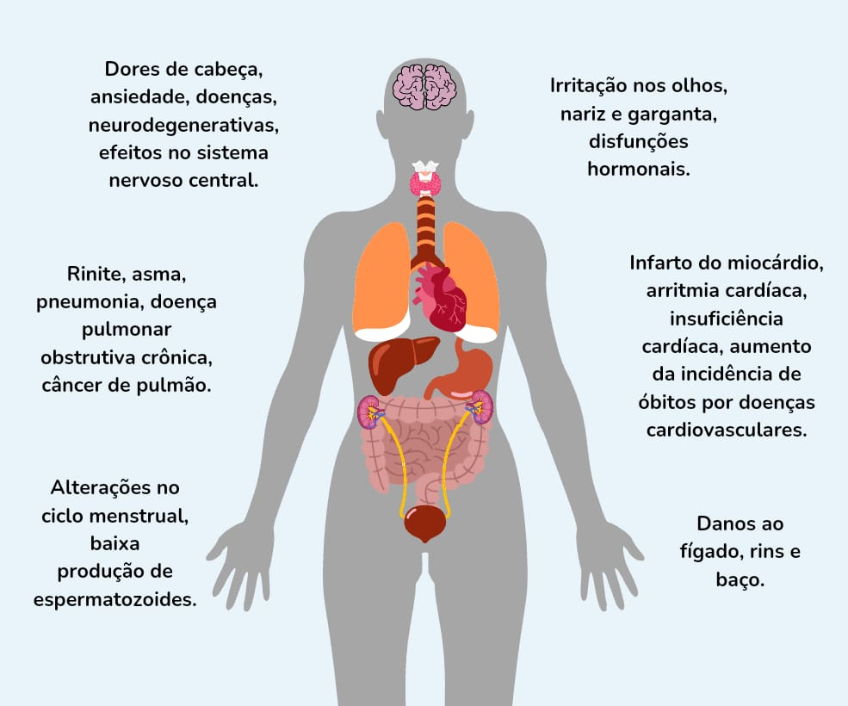
Sobre a CETESB
A CETESB – Companhia Ambiental do Estado de São Paulo - atua como a agência ambiental do Governo do Estado de São Paulo.
É responsável pelo controle, fiscalização, monitoramento e licenciamento de atividades geradoras de poluição, com a preocupação fundamental de preservar e recuperar a qualidade das águas, do ar e do solo.
A partir do mapa de qualidade do ar, disponibilizado no endereço eletrônico da CETESB, é possível identificar em tempo real como estão os índices de qualidade na Região Metropolitana de São Paulo (RMSP). Clique aqui para saber mais.
Este órgão também disponibiliza boletins mensais com as informações por ele levantadas. Consulte aqui.
Poluentes atmosféricos – Efeitos à saúde
A CETESB possui estações de monitoramento responsáveis pela mensuração da concentração de poluentes atmosféricos ligados a emissão de gases que contribuem para o efeito estufa, chuva ácida e liberação de partículas causadoras de doenças respiratórias e cardiovasculares.
São eles: ozônio (O₃), dióxido de nitrogênio (NO₂), dióxido de enxofre (SO₂), monóxido de carbono (CO), material particulado MP₁₀ (partículas inaláveis) e MP_{2,5} (partículas inaláveis finas).
A OMS estima que aproximadamente 7 milhões de pessoas morrem por ano devido a complicações causadas pela poluição atmosférica.
A exposição à poluição atmosférica a curto ou longo prazo está associada ao aumento na quantidade de atendimentos de saúde e hospitalizações, sobrecarregando o sistema de saúde, assim como ao absenteísmo escolar e no trabalho. Os principais efeitos à saúde humana provocados pela exposição aos poluentes estão descritos na figura 03.
Figura 03. Poluentes atmosféricos e efeitos à saúde
Fonte: DVISAM/COVISA, 2024
Algumas medidas precisam ser adotadas para a redução da emissão de poluentes atmosféricos como: substituição da matriz energética industrial por fontes menos poluidoras, políticas de incentivo a formas alternativas de mobilidade urbana
urbana e ao aumento de áreas verdes nos ambientes urbanos, como forma de redução das emissões de material particulado, e educação em saúde para a população em relação aos efeitos da poluição do ar.

Slide 3
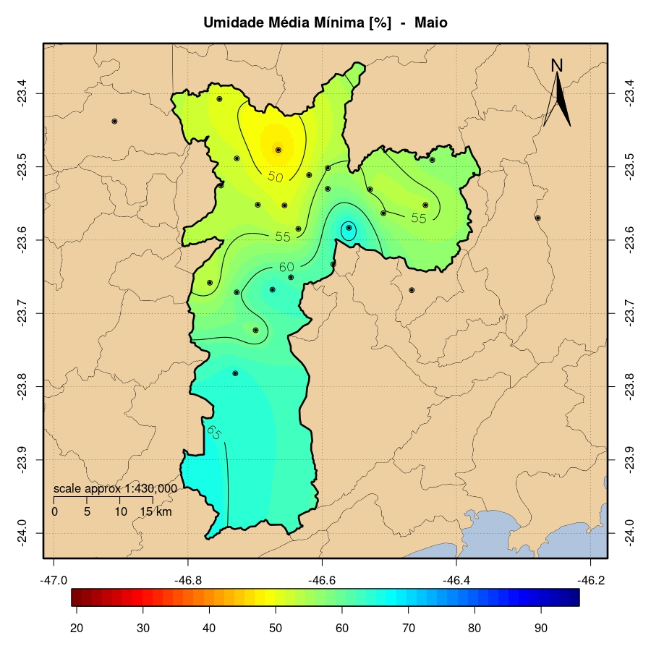
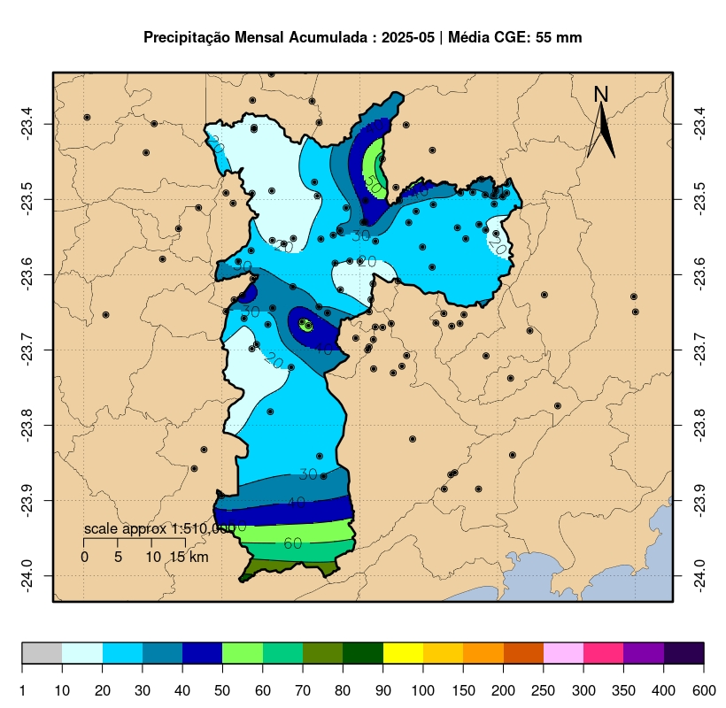
Fatores climáticos que interferem na dispersão de poluentes e na qualidade do ar
Sobre o CGE
O Centro de Gerenciamento de Emergências Climáticas (CGE) é o órgão da Prefeitura de São Paulo responsável pelo monitoramento das condições meteorológicas na Capital.
Exerce a função de notificar e manter informados os órgãos sobre estados de criticidade decretados, condições meteorológicas previstas, acumulado das chuvas, entre outros.
1. Umidade Relativa do ar
De acordo com o CGE, no mês de maio de 2025, a Umidade Relativa do Ar (UR) apresentou média mensal de 57,6%.
No dia 19 foi registrada a menor média diária (43,3%), e no dia 11 a maior média diária (86,7%). Em 22 dias do mês de maio as médias diárias encontraram-se entre 40% e 60%, faixa considerada adequada à saúde humana em publicações recentes (Arundel et al, 1986 e Guarnieri et al, 2023). A figura 04 indica a Umidade média mínima no mês de maio no MSP.
Figura 04. Umidade Média Mínima
Fonte: CGE, 2025
2. Precipitações mensais
O mês de maio se encerrou com uma média de 23,3 mm de precipitação, 30,7 mm abaixo da média esperada para o referido período. Foram registrados 6 dias com chuva, sendo o dia 10 o mais chuvoso, com 13,2 mm.
A figura 05 apresenta os níveis de precipitação mensal acumulada no mês de maio no município de São Paulo.
Figura 05. Precipitação Mensal Acumulada
Fonte: CGE, 2025
3. Temperaturas médias
Em maio foi registrada a média mensal mínima de 14,7°C, 0,1ºC acima do valor esperado para o período, e média mensal máxima de 24,5°C, 0,8°C acima do esperado.
No dia 30 houve a menor média diária de temperatura mínima, com valor de 8,3°C. No dia 9 houve a maior média diária de temperatura máxima de 28,8ºC, como pode ser observado no gráfico 01.
Baixa Umidade do ar
Em situações de baixa umidade do ar, a partir do estabelecimento de estados de criticidade pela Defesa Civil, o Programa VIGIAR encaminha orientações às Unidades de Vigilância em Saúde (UVIS) e Diretorias Regionais de Ensino (DREs), a serem direcionadas às Unidades de Saúde e Unidades de Ensino, a fim de reduzir os efeitos da baixa umidade na saúde dos usuários e funcionários destes locais.
Gráfico 01. Temperaturas médias diárias mínimas e máximas, MSP, Maio/2025
Fonte: CGE, 2025

Slide 4
Sobre a Estratégia Unidade Sentinela
As Unidades Sentinelas (US) consistem em uma das principais estratégias de vigilância do Programa VIGIAR.
Trata-se de vigilância epidemiológica de casos de doença respiratória em crianças menores de 05 anos, atendidas nas referidas unidades. Esta faixa etária é considerada a mais vulnerável aos efeitos deletérios da poluição.
Em 2016, foram implantadas 07 Unidades Sentinelas (US). Em 2022 foram implantadas 06 unidades e em 2024, em atendimento ao proposto no Plano de Ação Climática do Município de São Paulo (Planclima) 2020-2050, o Programa VIGIAR implantou 15 novas unidades, totalizando 28 US em todo o município.
Unidade Sentinela
Foram notificados 9.230* casos de doenças/agravos respiratórios em crianças menores de 05 anos com início de sintomas no ano de 2024 pelas Unidades Sentinela do Programa VIGIAR no município de São Paulo.
Paulo.
Em 2025, foram 5.844* registrados com data de início de sintomas entre as semanas epidemiológicas (SE) 01 a 22.
A curva epidêmica está representada no gráfico 02.
Gráfico 02. Crianças sintomáticas respiratórias identificadas na estratégia US, por SE de início dos sintomas, MSP, até SE 22/2025*
n = 11.955
2024
2025
Fonte: Formulário eletrônico - DVISAM/COVISA, 2024 e 2025.
Observa-se, entre as SE 19 e 22/2025, maior número de notificações de crianças do sexo masculino, raça/cor branca e de faixa etária entre 01 a < 02 anos (tabela 01).
Tabela 02. Caracterização clínica das crianças identificadas nas US, MSP, com início dos sintomas entre as SE 19 e 22/2025*
(n= 1.294) | Características | Nº de casos
Sinais e sintomas | Dispneia | 74
 | Sibilo | 53
 | Tosse | 1.275
Recorrência do quadro (12 meses) | Sem recorrência | 102
 | 01 vez | 328
 | 02 vezes | 209
 | 03 vezes | 107
 | 04 vezes | 44
 | 05 vezes | 38
 | 06 vezes ou mais | 61
 | Não informaram/vazio | 405
CID - 10 | Asma (J45) | 10
 | Bronquite (J20; J40; J41; J42) | 42
 | Faringite aguda (J02) | 10
 | IRA (H65 a H67; J00, J01; J03; J06; J10 a J18; J21; J22) | 758
 | Tosse (R05) | 495
 | Outros | 17
Tabela 01. Caracterização demográfica das crianças identificadas nas US, MSP, com início dos sintomas entre as SE 19 e 22/2025*
(n= 1.294) | Características | Nº de casos
Sexo | Feminino | 618
 | Masculino | 676
Faixa Etária | < 01 ano | 308
 | 01 ano a < 02 anos | 332
 | 02 anos a < 03 anos | 247
 | 03 anos a < 04 anos | 213
 | 04 anos a < 05 anos | 194
Raça/cor | Amarelo | 29
 | Branco | 516
 | Indígena | 2
 | Pardo | 498
 | Preto | 90
 | Não informado | 159
Fonte: Formulário eletrônico - DVISAM/COVISA, 2025
Fonte: Formulário eletrônico - DVISAM/COVISA, 2025
A tosse foi o sintoma predominante, sendo identificada em 98,5% dos atendimentos (tabela 02).
Em relação ao quadro apresentado, 60,8% referiram recorrência nos últimos 12 meses. Os diagnósticos de maior ocorrência foram: IRA (52,4%) e Tosse (46,4%).
(58,6%) e Tosse (38,2%).
No período avaliado, nota-se importante oscilação dos níveis de umidade relativa do ar no município, o que contribui para a variação do número de atendimentos a sintomáticos respiratórios nas US (gráfico 03).
* Dados provisórios, extraídos em 13/06/2025

Slide 5
No mês de maio de 2025, o Município de São Paulo não entrou em estado de criticidade para umidade relativa do ar, formalmente decretadopela Defesa Civil da cidade de São.
decretado pela Defesa Civil da cidade de São Paulo após a comunicação desta ocorrência pelo CGE.
Unidades Sentinela do Programa VIGIAR
CRS Norte:
- AMA/UBS Vila Medeiros
- UBS Jardim das Pedras
- AMA/UBS Vila Barbosa
- AMA/UBS Jardim Paulistano
- UBS Recanto dos Humildes
- AMA/UBS Anhanguera
- AMA/UBS Wamberto Dias da Costa
CRS Sul:
- AMA Capão Redondo
- AMA/UBS Jardim Miriam I
- UBS Parque Novo Santo Amaro
- AMA/UBS Jardim Mirna
- UBS Recanto Campo Belo
CRS Leste:
- AMA/UBS Jardim S. Francisco II
- AMA/UBS Parque Paulistano
- UBS Inácio Monteiro
- UBS Jardim Soares
- AMA/UBS José Bonifácio I
- AMA/UBS Humberto Cerrutti
- UBS Encosta Norte
CRS Oeste:
- AMA/UBS Vila Nova Jaguaré
- AMA/UBS Vila Sônia
CRS Sudeste:
- AMA/UBS Jardim Grimaldi
- AMA/UBS São Vicente de Paula
- UBS Cupecê - Waldomiro Pregnolato
- UBS Brás - Manoel Saldiva Neto
- AMA 24h Engenheiro Goulart
CRS Centro:
- AMA Boracea
- AMA/UBS Sé
Para verificar o endereço das respectivas US, acesse aqui .
Gráfico 03. Crianças sintomáticas respiratórias identificadas na estratégia US, por data de início dos sintomas e umidade relativa do ar, MSP, entre SE 19 e 22/2025*.
n = 1.294
Fonte: Formulário eletrônico - DVISAM/COVISA e CGE, 2025
Foram obtidas informações sobre a presença de vias movimentadas e estabelecimentos poluidores próximos a residência dos casos notificados em 75,6% e 75,0% dos atendimentos, respectivamente. Tais informações estão representadas nos gráficos 04 e 05. No gráfico 06 consta a percepção dos respondentes (72,6% do total de notificados) sobre a ocorrência de pontos de queima de sobre a presença de pontos de queima de lixo/ presença de pontos de queima de lixo/resíduos no
resíduos no entorno de sua residência. O gráfico 07 (72,8% do total de notificados), por sua vez, traz informações sobre a exposição intradomiciliar a poluentes atmosféricos, por meio da utilização de lenha/carvão pelos responsáveis pelas crianças nas suas atividades rotineiras (cozimento de alimentos e/ou aquecimento).
Gráficos 04. Percepção dos responsáveis sobre a presença de vias movimentadas**
Gráficos 05. Percepção dos responsáveis sobre a presença de fontes fixas poluidoras**
n=979
n=971
Fonte: Formulário eletrônico - DVISAM/COVISA, 2025
Gráficos 06. Percepção dos responsáveis sobre a presença pontos de queima de lixo/resíduo**
Gráficos 07. Utilização de lenha/carvão nas atividades rotineiras dos responsáveis***
n=940
n=942
* Dados provisórios, extraídos em 13/06/2025 **próximas às residências das crianças identificadas na estratégia, com data de início de sintomas entre SE 19 e 22/2025. ***dentro das residências das crianças identificadas na estratégia, com data de início de sintomas entre SE 19 e 22/2025.

Slide 6
Saiba mais...
Transportes públicos têm chance de substituir os automóveis particulares?
https://g1.globo.com/meio-ambiente/noticia/2025/05/16/transportes-publicos-tem-chance-de-substituir-os-automoveis-particulares.ghtml
“Os desafios e soluções para reduzir o uso de carros particulares nas grandes cidades.”
Incêndios levam a recorde de perda de floresta tropical em 2024
https://www.wribrasil.org.br/noticias/incendios-levam-recorde-de-perda-de-floresta-tropical-em-2024
“De acordo com novos dados do laboratório GLAD da Universidade de Maryland e disponíveis na plataforma Global Forest Watch do WRI, a floresta tropical primária desapareceu a uma taxa de 18 campos de futebol por minuto em 2024, quase o dobro de 2023”
Cientistas estudam 'refrigerante sólido' que promete revolucionar o ar condicionado; entenda
https://oglobo.globo.com/mundo/epoca/noticia/2025/05/13/cientistas-estudam-refrigerante-solido-que-promete-revolucionar-o-ar-condicionado-entenda.ghtml
“Dispositivos teriam potencial de reduzir emissões em até 75% em comparação com unidades tradicionais, e contas mais baratas compensariam custo inicial mais alto.”
Destaque do mês
Cientistas japoneses relatam a criação de novo material plástico que poderá alterar a intensa poluição por microplásticos nos oceanos.
Como resultado de três décadas de estudos, os polímeros supramoleculares, em contraponto aos plásticos derivados de combustíveis fósseis, são biodegradáveis em água salina. Um grande desafio da equipe do Instituto Riken, responsável pela pesquisa, foi o desenvolvimento de um material resistente, com aplicação semelhante aos já utilizados nos processos de produção, para que seja viável a substituição pela indústria. Para saber mais sobre este importante estudo, clique aqui
Referências Bibliográficas
Arundel, A. V. et al. Indirect Health Effects of Relative Humidity in Indoor Environments. Environmental Health Perspectives, v. 65, pp. 351-361, 1986.
BRASIL. Ministério da Saúde. Secretaria de Vigilância em Saúde. Departamento de Saúde Ambiental, do Trabalhador e Vigilância das Emergências em Saúde Pública. Poluição atmosférica na ótica do Sistema Único de Saúde: vigilância em saúde ambiental e qualidade do ar. Brasília: Ministério da Saúde, 2021.
Disponível em: <https://bvsms.saude.gov.br/bvs/publicacoes/poluicao_atmosferica_SUS_saude_ambiental.pdf> Acesso em 03 jun. 2025.
Centro de Gerenciamento de Emergências Climáticas de São Paulo (CGE). Monitoramento das condições meteorológicas.
Disponível em: <https://www.cgesp.org/v3/> Acesso em 03 jun. 2025.
Companhia Ambiental do Estado de São Paulo (CETESB), 2021. Monitoramento da qualidade do ar.
Disponível em: <https://cetesb.sp.gov.br/ar/qualar/> Acesso em 03 jun. 2025.
Companhia de Engenharia de Tráfego (CET), 2019. Mapa de Classificação Viária.
Disponível em: <https://www.cetsp.com.br/media/1427967/PortariaSMT18_19_20230926.pdf> Acesso em 03 jun. 2025.
Guarnieri, G. et al. Relative Humidity and Its Impact on the Immune System and Infections. International Journal of Molecular Science, v. 24, n. 11: 9456, 2023.
Informe técnico n° 01/2024 – DVISAM/COVISA/SMS-SP - Programa de Vigilância em Saúde Ambiental Relacionado a Populações Expostas à Poluição do Ar no Município de São Paulo - VIGIAR.
Disponível em: <https://www.prefeitura.sp.gov.br/cidade/secretarias/upload/saude/informe_tecnico_VIGIAR_05_02_2024.pdf> Acesso em 03 jun. 2025.
Boletim VIGIAR n° 05/2025. Edição de Maio.
Coordenadoria de Vigilância em Saúde: Mariana de Souza Araujo.
Divisão de Vigilância em Saúde Ambiental: Magali Antonia Batista.
Núcleo de Vigilância dos Riscos e Agravos à Saúde Relacionados ao Meio Ambiente: Cleuber José de Carvalho.
Programa VIGIAR: Analistas de Saúde Juliana Yuri Nakayama e Renata Campos Lara, estagiária de Gestão Ambiental (USP) Raquel de Oliveira Moscko.

